Slide 1

Anomaly Detection
nel Federated Learning: Metodi a Confronto
Cybersecurity M
Danila Meleleo
Valentina de Respinis

Slide 2


01
Introduzione al Federated Learning
02
Introduzione all’Anomaly Detection
Auror
Krum
Autoencoders
Spectral
AGENDA
TRIM
RONI
Contenuti della ricerca
ERR & LFR
Data Sanitization
03
Anomaly Detectors: Considerazioni
04
Conclusioni e Possibili Sviluppi futuri

Slide 3
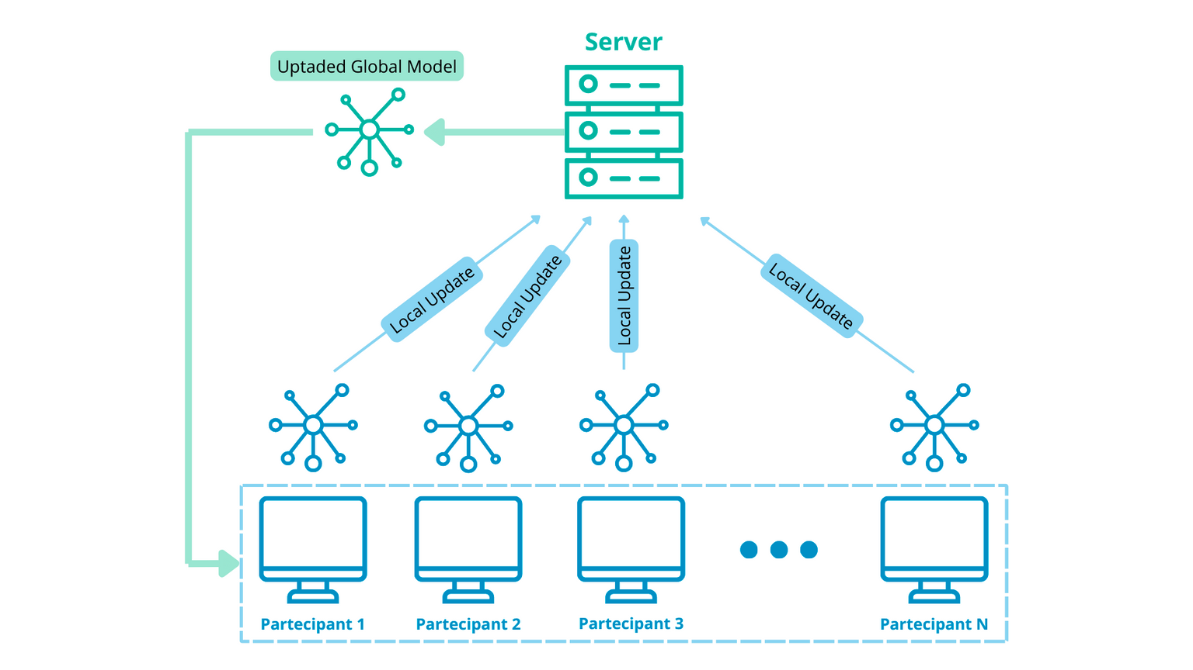
Introduzione al Federated Learning
Protezione della privacy
Addestramento decentralizzato
Solo aggiornamenti condivisi
Minimizza fughe di dati
Gestisce dataset eterogenei

Slide 4

Minacce alla sicurezza nel FL
DATA POISONING
LABEL-FLIPPING ATTACKS
CLIENT
Client compromessi per alterare il modello
MODEL POISONING
BYZANTINE ATTACKS
CANALI DI COMUNICAZIONE
Attacchi durante il trasferimento del modello
SYBIL ATTACKS
SIGN-FLIPPING ATTACKS
SERVER CENTRALE
BACKDOOR ATTACKS
ADDITIVE-NOISE ATTACKS
Attacchi mirati al modello globale
Notes:
Se mettiamo la lista di attacchi negli AD, non mettiamo questa slide

Slide 5


Anomaly Detection: Perché?
Identificare aggiornamenti malevoli prima che possano compromettere il modello globale
RISCHI
BENEFICI
Processo di apprendimento compromesso
Aumento dei rischi per privacy e sicurezza
Degradazione delle prestazioni del modello a causa di attacchi
Protegge l’integrità dal modello filtrando gli aggiornamenti dannosi
Difende dagli attacchi e protegge la privacy
Migliora la robustezza del sistema
Notes:
x VALENTINA
Ripensandoci, "previene attacchi" secondo te è corretto? Ceh gli attacchi ci saranno comunque, l'AD previene danni sul sistema provenienti da attacchi perchè esclude gli aggiornamenti intaccati

Slide 6

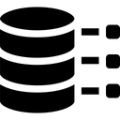

AUROR
METODI E ARCHITETTURA
DATASET
UTILIZZATI
PERFORMANCE
Analizza masked features per rilevare anomalie
Raggruppa utenti per identificare comportamenti sospetti
Esclude dati malevoli prima dell’addestramento del modello globale
MNIST: Immagini in scala di grigi di cifre scritte a mano (28x28 px)
GTSRB: Immagini a colori di segnali stradali tedeschi (32x32 px)
100% di rilevamento di utenti malevoli (10-30% partecipanti malevoli)
Perdita di accuratezza irrisoria
Resistenza agli attacchi mirati: Successo attacchi < 5%

Slide 7
KRUM
METODI E ARCHITETTURA
DATASET
UTILIZZATI
PERFORMANCE
Seleziona gradienti più vicini alla maggioranza "onesta"
Calcola la distanza tra gradienti e seleziona il più affidabile
Ignora i gradienti sospetti dei nodi Byzantine
MNIST: Immagini in scala di grigi di cifre scritte a mano
Spambase: Email etichettate come spam o non spam
Gestisce la presenza di numerosi nodi Byzantine
Efficiente dal punto computazionale: adatto a scenari distribuiti
Opera su dati IID
Notes:
D: Per MNIST magari le volte successive lo nominiamo e basta? In questa slide lo spazio c'è per scrivere tutto ma in quelle successive c'è meno spazio
V: e non metto niente? MNIST e basta? oppure scrivo qualcosa?

Slide 8
AUTOENCODERS
METODI E ARCHITETTURA
DATASET
UTILIZZATI
PERFORMANCE
Rileva anomalie tramite autoencoder composto da 5 livelli totali
Apprende solo il traffico benigno
L’errore di ricostruzione determina la classificazione dell’anomalia
CICIDS2017: vari flussi network, sia benigni sia varie forme di cyber attacchi
Training: Solo primo giorno (benigno) su sette
Test: Giorni successivi sia traffico benigno che scenari realistici di attacchi
Accuratezza del 97% (training/validazione)
Converge in 30-35 epoche con 12 nodi
Tempo di addestramento:
1 nodo: ~60 min
12 nodi: <20 min

Slide 9
SPECTRAL
METODI E ARCHITETTURA
DATASET
UTILIZZATI
PERFORMANCE
Utilizza un autoencoder variazionale (VAE)
Encoding degli aggiornamenti FL in vettori latenti
Calcolo errore di ricostruzione per classificazione anomalie
FEMNIST: Immagini di lettere e numeri scritti a mano.
Sentiment140: Insieme di tweet etichettati con sentiment positivo o negativo
MNIST: Immagini in scala di grigi di cifre scritte a mano
Accurato su tutti i dataset contro attacchi Additive noise, Sign-flipping e Backdoor
Efficace contro attacchi mirati, conosciuti e non
Protezione efficace grazie a soglia dinamica
Compatibile con dati non IID
Notes:
Vantaggi VAE:
Natura probabilistica: Mappa dati in una distribuzione
Capacità generativa: Genera nuovi campioni
Maggiore resilienza: Identifica anomalie con dati rumorosi
D: Tipo qui, MNIST era già stato spiegato e in questa slide c'è già molto testo

Slide 10
TRIM
METODI E ARCHITETTURA
DATASET
UTILIZZATI
PERFORMANCE
Raccolta dati del server
Stima dei parametri di regressione
Selezione iterativa di aggiornamenti con i residui più bassi
Aggiornamento del modello con i dati selezionati
Healthcare: 5700 campioni e 168 feature di dati clinici, demografici e genetici
Loan: 5.000 campioni, informazioni su prestiti e profili di credito
House Price : 1468 campioni, dati su posizione, dimensioni e anno di costruzione
Efficace: Rileva e mitiga attacchi, contenendo MSE
Robusto anche con dati complessi e rumorosi
Abile in attacchi basati su ottimizzazione e statistica
Tempi di convergenza rapidi e scalabilità
Limitazioni: Difficoltà con attacchi sofisticati
Notes:
D: Giusto per chiarire una cosa.
A quanto ho capito, Krum è un anomaly detector ed è una aggregation rule;
TRIM è un anomaly detector e
trimmed mean è una aggregation rule
TRIM =! Trimmed mean
Trimmed mean: È una misura statistica robusta. Si calcola la media escludendo una percentuale prefissata di valori estremi dal dataset.
TRIM: È un algoritmo di rilevamento delle anomalie che sfrutta il concetto di "trimming" per escludere iterativamente i dati che presentano residui elevati (potenzialmente anomali o avvelenati), per migliorare la robustezza del modello
Il residuo per un dato rappresenta l'errore di previsione, ossia la differenza tra il valore osservato e quello stimato dal modello.

Slide 11
RONI
(Reject On Negative Impact)
METODI E ARCHITETTURA
DATASET
UTILIZZATI
PERFORMANCE
Definizione del set di calibrazione C
Valutazione del modello prima e dopo l’inserimento di un dato candidato
Esclusione del dato con impatto negativo
Aggiornamento del modello con i dati selezionati
TREC 2005 Spam Corpus: 92.189 emails (52.790 spam and 39.399 non-spam)
Insieme di messaggi tratti da Usenet : usati per testare l’efficacia di RONI contro dictionary attacks
Molto efficiente per spam filtering
100% di rilevazione per dictionary attacks, ma eccessiva esclusione di dati validi
Difficoltà con attacchi mirati, solo 7-25% rilevati
Costo computazionale elevato: 15,69 secondi per iterazione vs 0,2 s per TRIM

Slide 12


ERR & LFR
(Error Rate Reduction & Loss Function Reduction)
ERR & LFR:
METODI E ARCHITETTURA
LFR:
Calcolo del “Modello A” che include l’aggiornamento locale
Calcolo del “Modello B” che esclude l’aggiornamento locale
Test con dataset di validazione e calcolo delle funzioni di errore/perdita
Calcolo della differenza di impatto dell’aggiornamento del client
Flagging dei modelli maligni ed esclusione
Aggiornamento del modello globale
Basato su TRIM
Utilizza le loss function: LA ed LB e la differenza di perdita (LA - LB)
ERR:
Basato su RONI
Utilizza le error rate EA ed EB e la differenza di errore (EA - EB)
Notes:
D: Dammi un consiglio poi su cosa posso fare qui. I procedimenti di ERR e LFR sono identici, cambia solo il calcolo : ERR sull'errore e LFR sulla funzione di perdita

Slide 13
ERR & LFR
(Error Rate Reduction & Loss Function Reduction)
DATASET
UTILIZZATI
PERFORMANCE
MNIST: immagini di cifre scritte a mano
Fashion-MNIST: 60.000 campioni di training e 10.000 di testing, immagini di abbigliamento
CH-MNIST: 5.000 immagini in scala di grigi di istologie del colon per diagnosi mediche
Breast Cancer Wisconsin Dataset: 569 campioni con 30 feature, dati utili per predire il cancro al seno
Contro Krum riduce l'errore da 0,72 a 0,58
Contro Trimmed Mean riduce l'errore da 0,23 a 0,12
Più efficace rispetto a ERR per ridurre il danno
Overhead computazionale per calcolare la perdita
Contro Krum riduce l'errore da 0,72 a 0,62
Contro Trimmed Mean riduce l'errore da 0,23 a 0,21
Funziona meglio con <50% dispositivi compromessi
Lento, necessita di un dataset di validazione
Migliore contro randomly generated models
LFR
ERR
Notes:
00 worker devices, 20% of which are
compromised, using the MNIST dataset
X VALENTINA
D: Dammi un consiglio poi su cosa posso fare qui. I procedimenti di ERR e LFR sono identici, cambia solo il calcolo : ERR sull'errore e LFR sulla funzione di perdita
D: PIZZICO DI COLORE??

Slide 14
Data Sanitization
METODI E ARCHITETTURA
DATASET
UTILIZZATI
PERFORMANCE
Accuratezza: 92,43% per MNIST e 87,43% per ChestMNIST
Successo attacco: ridotto al 2,32% per MNIST e al 4,32% per ChestMNIST
Difficoltà nel distinguere dati contaminati da aggiornamenti legittimi
Overhead Computazionale
Dipendenza dai parametri
Rileva: identifica aggiornamenti sospetti
Mitiga: esclude, modifica o pesa gli aggiornamenti anomali
Integra: collabora con metodi di aggregazione robusti
Incorporato nella fase di aggregazione
MNIST: Immagini in scala di grigi di cifre scritte a mano
ChestMNIST: dataset medico di 112.120 immagini RX (28×28 px)

Slide 15

Considerazioni
In termini di Accuratezza e Robustezza
TRIM | Robusto, elimina quasi tutti i dati avvelenati, più accurato di RONI
AUROR | Robusto anche in scenari con molti attaccanti e altamente accurato
KRUM | Robusto in contesti con un’elevata percentuale di nodi malevoli e contro attacchi grossolani e non mirati.
AUTOENCODERS & SPECTRAL | Elevata accuratezza quando ben addestrati, robusti contro outlier.
Data Sanitization | Robusto contro poisoning e label-flipping, non robusto con sofisticati
RONI | Poco robusto, non ideale contro attacchi di poisoning
LFR & ERR | Efficacia dipende dalla loro calibrazione. La loro combinazione migliora la robustezza. LFR è più preciso di ERR

Slide 16

Considerazioni
In termini di Efficienza e Applicabilità a FL
TRIM | Altamente veloce e scalabile, adatto in contesti FL molto grandi
AUROR | Adatto in contesti FL in cui è accettabile un moderato overhead computazionale
KRUM | Altamente veloce e scalabile, adatto in contesti FL molto grandi, con livelli moderati di nodi bizantini e con riguardo all’efficienza computazionale
AUTOENCODERS & SPECTRAL | Adatto in contesti FL in cui è accettabile un moderato overhead computazionale
SPECTRAL AD | Utile quando sono coinvolti dati eterogenei o pattern avversari dinamici
DATA SANITIZATION | Richiede un overhead computazionale moderato, ma altamente efficace nella protezione dai dati avvelenati
RONI | Alto overhead, poco pratico per FL
LFR & ERR | Dipende dal contesto e se è disponibile un meccanismo di valutazione locale idoneo

Slide 17

Considerazioni
Best Against
TRIM | Basati su Outlier
AUROR | Sybil e stealthy
KRUM | Outlier e backdoor
AUTOENCODERS | Stealthy, Backdoor e attacchi mirati
SPECTRAL | Stealthy, attacchi mirati, additive noise e sign-flipping
DATA SANITIZATION | Attacchi adversarial data, label flipping
RONI | Presenta limitazioni
LFR & ERR | Backdoor e attacchi stealthy
Notes:
Le Migliori Difese AD contro Attacchi Mirati
Migliori Difese contro Tipi di Attacco Specifici
AD: Resistenza agli Attacchi
Strategie più efficaci contro
Soluzioni più performanti per

Slide 18


Possibili Sviluppi Futuri e Conclusioni
SVILUPPI FUTURI
CONCLUSIONI
Confronto sistematico tra tecniche di AD per identificare le più efficaci
Gli attuali metodi di Anomaly Detection offrono difese efficaci ma con limiti
Bilanciare precisione, efficienza e scalabilità resta una sfida

Slide 19
Grazie per l’attenzione
Notes:
A caso

